Slide 1
Capital de Giro e Análise Financeira
Prof. Me. Diego Fernandes Emiliano Silva

Slide 2
Seção 1.1
Administrador financeiro e organização da administração financeira

Slide 3
Contexto e objetivos da seção
Contexto:
Sociedade mais complexa
Evolução e transformações constantes geram reflexos no mundo empresarial
Maior complexidade exige evolução técnica e conceitual da administração financeira
Necessidade da correta gestão dos recursos financeiros
Objetivos:
Evolução histórica
Suas funções
Relação da administração financeira com os objetivos da empresa

Slide 4
Adm. financeira - histórico
Toda organização e atividade econômica precisa gerir os seus recursos financeiros.
O responsável por essa gestão na organização é a área de administração financeira
A administração financeira ou finanças empresariais era considerada parte das ciências econômicas, firmando-se como área independente na década de 1920
Até 1920, a principal preocupação do gestor era voltada à captação de recursos

Slide 5
Adm. financeira - histórico
Influência teórica de Taylor, Fayol e Ford: desenvolvimento e aperfeiçoamento da estrutura organizacional
Crise de 1929 reforça necessidade de mudanças
Neste momento os gestores financeiros, além da captação de recursos, passam a se preocupar com questões de liquidez e solvência das empresas

Slide 6
Dicionário
Liquidez:
Velocidade e facilidade que ativo tem de ser convertido em caixa (dinheiro)
Solvência:
Estado do devedor que possui seu ativo maior do que o passivo
Capacidade de cumprir os compromissos com os recursos que constituem seu patrimônio (ou ativo)

Slide 7
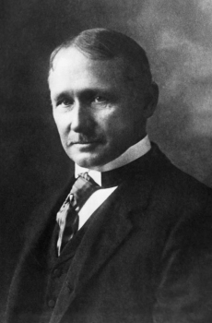
Frederick Taylor (administração científica)
Principal preocupação: aumentar a produtividade e eficiência no nível operacional das empresas
Foco: o foco principal era a divisão do trabalho, as tarefa e a separação dos cargos
Estudos: os movimentos, tempos e especialização dos trabalhadores necessários para realização das atividades, visando criar um padrão de comportamento
Ênfase: sua teoria é centrada nas tarefas

Slide 8
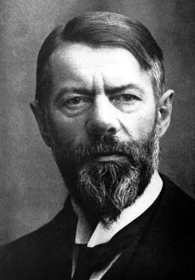
Henry Fayol (teoria clássica)
Principal preocupação: era com a estrutura organizacional (disposição dos setores da empresa e as relações entre os mesmos)
Foco: aumentar a eficiência da empresa por meio da forma e disposição dos órgãos componentes da organização e das suas inter-relações
Ênfase: tarefas

Slide 9
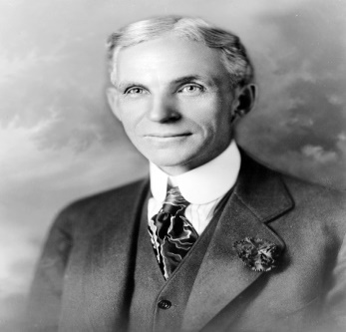
Henry Ford (linha de montagem)
Foco: produção em massa via especialização do trabalhador
Principio da produtividade: aumentar a produtividade humana através da especialização da linha de montagem
Principio da intensificação: diminuir o tempo de montagem e a colocação imediata do produto no mercado
Principio da economicidade: reduzir os estoques.

Slide 10
Administração financeira: histórico
1940: Foco retorna para análise das decisões externas (fornecedores de capital: acionistas, bancos, aplicadores)
1950 – 1960: Inclusão de estudos dos ativos e passivos dos balanços empresariais com ênfase no processo de investimentos e geração de riquezas (influência de Keynes)
Neste período surgem 2 importantes conceitos:
retorno do investimento e custo de capital
“nascimento” da Moderna Teoria de Finanças proposta por Franco Modigliano e Merton Miller

Slide 11
Dicionário
Retorno do investimento:
Também chamado de retorno, taxa de lucro ou simplesmente retorno
Relação entre a quantidade de dinheiro ganho e a quantidade de dinheiro investido
Custo do capital:
Representado pela taxa de juros que as empresas usam para calcular o valor do dinheiro no tempo

Slide 12
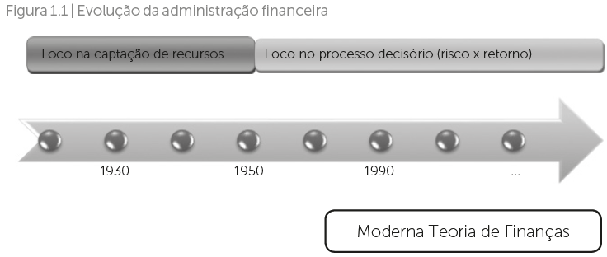
Administração financeira: histórico
1990: foco na gestão de risco (análise de risco-retorno)
Atualmente, gestão financeira não é mais um campo conservador, buscando investigar causas e impactos das decisões financeiras

Slide 13
Administração financeira
A administração financeira: conjunto de atividades cujo objetivo é gerir o fluxo de recursos financeiros da organização.
Fazem parte:
Captação de recursos necessários às atividades da empresa (análise das fontes de financiamento)
Alocação dos recursos da melhor forma para alcançar os objetivos organizacionais (análise dos projetos de investimento)
Objetivo:
Garantir equilíbrio financeiro da empresa
Fazer com que ela atinja os seus objetivos (maximização das riquezas/ valor de mercado da empresa)

Slide 14
Administrador financeiro
Funções típicas do Administrador Financeiro
Análise, planejamento e controle financeiro
Tomada de decisões de investimento
Tomada de decisões de financiamento

Slide 15
Administrador financeiro
Nas empresas pequenas
Conduzido por um departamento de contabilidade ou pelo próprio proprietário da organização
Envolve questões básicas voltadas geralmente para atividades operacionais de curto prazo como pagamentos e cobranças
Empresas de maior porte (ou em crescimento)
Feita por departamento em separado, sob responsabilidade do Chief Financial Officer – CFO (diretor ou vice-presidente financeiro)
CFO é responsável pela estratégia financeira da empresa, representação da mesma junto a órgãos públicos, fiscalizadores e instituições financeiras, além de ser responsável pela direção de departamentos, filiais e pessoas que desempenham atividades relacionadas com a gestão de recursos financeiros da empresa

Slide 16
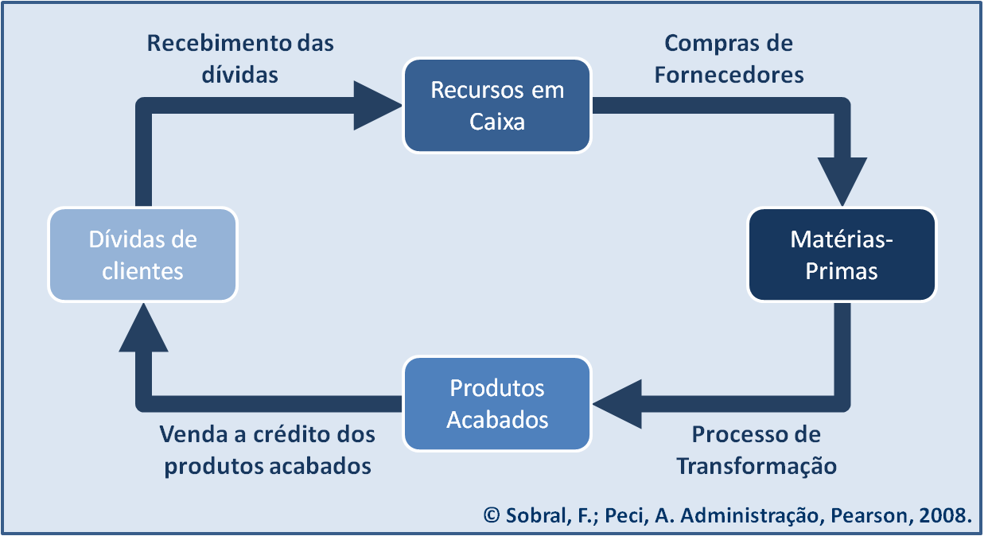
Exemplo de ciclo de exploração

Slide 17
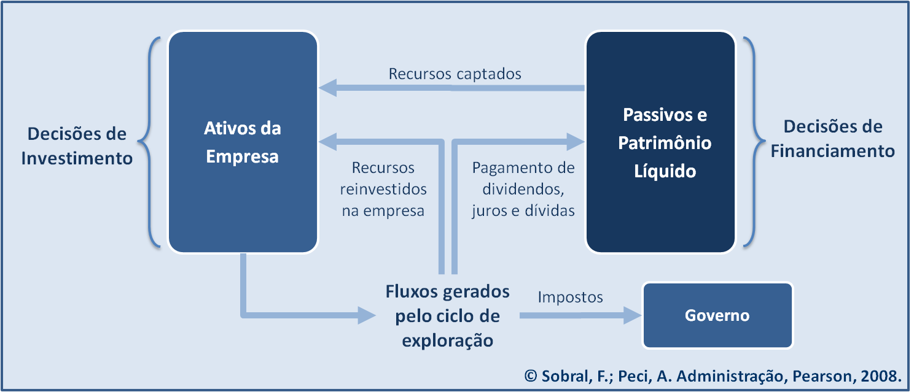
Dinâmica das decisões financeiras

Slide 18
Organograma de uma empresa
Presidente executivo
Dir. RH
Dir. Operacional
Dir. Financeiro
Dir. Marketing
Controladoria
Planejamento financeiro e tesouraria

Slide 19
Tesouraria e Controladoria
Tesouraria (foco da disciplina): costuma ser responsável por atividades relacionadas com gestão de recursos de curto prazo. Entre as atribuições temos:
Administração de capital de giro
Gestão de caixa e bancos
Crédito e cobrança de dívidas de fornecedores
Pagamentos diversos
Controladoria: geralmente fica com as atividades contábeis
Atividade fica a cargo do Controller (principal contador da empresa)
Responsável por atividades como contabilidade fiscal, gerencial e de custos

Slide 20
Estratégias empresariais
Alta direção da empresa: define seus objetivos estratégicos, ou seja, aonde ela quer chegar, que objetivos de longo prazo ela quer atingir
Administração financeira: deve acompanhar, como as demais áreas da empresa, esses objetivos para que eles se cumpram
Planejamento financeiro: irá definir as ações para captação e alocação de recursos para que a empresa atinja as suas metas

Slide 21
Política de financiamento
Política de financiamento: consiste na definição da melhor composição de recursos que serão utilizados no financiamento das atividades da empresa
Algumas formas de financiamento
Crédito de fornecedores
Crédito rotativo
Desconto de títulos
Capital próprio
Capital de terceiros

Slide 22
Política de investimento
Política de investimento: consiste na definição de como aplicar os recursos financeiros da empresa
Algumas formas de investimento
Ampliação de fábrica
Compra de novos equipamentos

Slide 23
Atividade discursiva
Objetivo da atividade: Aplicar conceitos de planejamento financeiro.
Descrição:
O primeiro passo do planejamento financeiro é estabelecer metas. O objetivo de uma empresa pode ser definido como maximizar o lucro, e as metas devem ser definidas para viabilizar esse objetivo.
As metas podem ser de curto prazo (um ano), médio prazo (dois a cinco anos), ou longo prazo (acima de cinco anos).
Você deve estabelecer metas para uma empresa (use sua criatividade) de maneira realista. Cada meta deve ser definida com prazo e estimativa de custo. Pelo menos uma meta de cada tipo (CP, MP e LP)

Slide 24
Fundamentos da Administração financeira
Seção 1.2

Slide 25
Administração Financeira
Fundamental para todas as atividades empresariais
Contribui para o sucesso do negócio
É responsável pela gestão dos fluxos de recursos financeiros e tem a responsabilidade de:
Captar os recursos necessários para as atividades da empresa (decisões de financiamento)
Aplicar os recursos financeiros gerados pelo negócio, de modo a atingir os objetivos organizacionais (decisões de investimento)

Slide 26
Administração financeira: funções
Planejamento financeiro:
Acompanha a rentabilidade dos investimentos, selecionando os ativos mais rentáveis e condizentes com os negócios e com os valores da empresa
Procura medir necessidades de expansão e monitora os resultados para identificar ajustes necessários
Controle financeiro:
Acompanha e avalia todo o desempenho financeiro da empresa
Essa função, também chamada de controladoria, faz um comparativo entre o previsto (orçado) e o realizado e propõe medidas corretivas caso necessárias

Slide 27
Administração financeira: funções
Administração de ativos:
Preocupa-se em gerir os investimentos, buscando a melhor relação em termos de risco e retorno
Acompanha também o “casamento” entre entradas e saídas de caixa (função é associada à gestão de capital de giro)
Administração de passivos:
Preocupa-se em gerir a forma como a empresa é financiada
Essa função é associada ao gerenciamento da composição do financiamento (capital próprio e capital de terceiros)
Busca a melhor estrutura em termos de liquidez, custos e riscos

Slide 28
Decisões de investimento
São consideradas muito importantes porque criam valor, ou seja, define onde serão alocados os recursos na expectativa de aumentar os retornos futuros gerados pela empresa
Criação de valor: aumenta a produção e melhora o retorno para os acionistas e demais partes interessadas da empresa

Slide 29
Decisões de investimento
Compra de novo maquinário
Abertura de uma nova planta fabril
Pesquisa e desenvolvimento para melhoria da tecnologia
Etc.

Slide 30
Decisões de financiamento
Se preocupa com a captação de recursos (melhor forma de financiar as operações da empresa)
Procura definir a melhor combinação entre capital próprio (dos sócios) e capital de terceiros
Fontes de captação
Fornecedores
Bancos
Acionistas

Slide 31
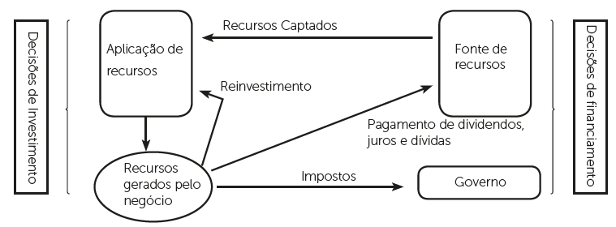
Fluxo de recursos e decisões financeiras

Slide 32
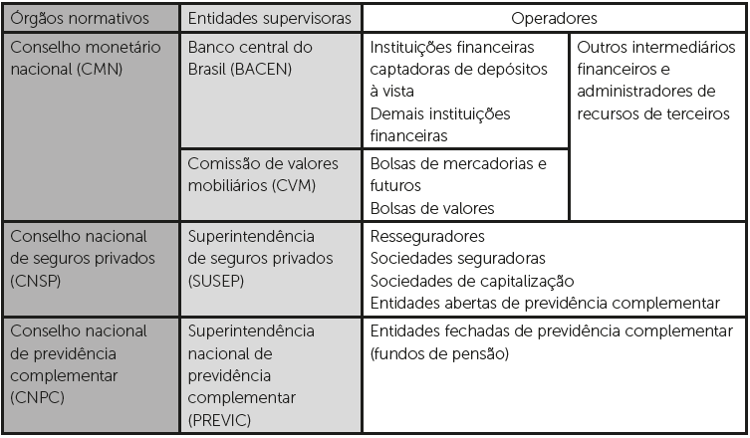
Para conhecer: Sistema Financeira Nacional
SFN: aproxima poupadores e tomadores na economia

Slide 33
Administração financeira de curto prazo (CP)
Operações de curto prazo: operações de até um ano com ativos circulantes
Por circulante entende-se ativos que podem ser transformados em dinheiro no curto prazo
Operações de longo prazo: operações com mais de um ano com ativos não circulantes

Slide 34
Administração financeira de CP
Objetivo: é gerenciar o ativo e o passivo circulante da empresa para atingir um equilíbrio entre rentabilidade e risco
Preocupação: liquidez da empresa, ou seja, garantir que haja recursos e prazos para liquidar os compromissos de CP

Slide 35
Administração financeira de curto prazo (CP)
Rentabilidade:
Relação entre as receitas e os custos gerados pelo uso dos ativos de uma empresa na sua atividade
Para maior rentabilidade empresa deve aumentar receitas e/ou diminuir custos
Risco:
Probabilidade da empresa em não honrar os seus compromissos
Caso não consiga, empresa é considerada insolvente

Slide 36
Administração financeira de curto prazo (CP)
Ativo circulante:
Comumente chamado de capital de giro
Recursos + líquidos a disposição da empresa
Composição: caixa e aplicações financeiras, estoques e contas a receber de curto prazo
Quanto maior o capital de giro, menor o risco de insolvência
Apesar disto, quanto maior o capital de giro, possivelmente menor será o volume de investimentos para proporcionar maior rentabilidade
Equilíbrio:
Gerir os ativos para honrar compromissos e buscar aumentar a rentabilidade da empresa

Slide 37
Atividade discurssiva
Contexto:
O bairro onde você reside está crescendo
Projeto de investimento:
Você resolve abrir uma mercearia para atender a demanda por alimentos dos moradores do seu bairro. O custo inicial estimado para o empreendimento é de R$ 500.000,00. Como você faria para financiar esse projeto?

Slide 38
Dimensões: econômico x financeiro e curto prazo
Seção 1.3

Slide 39
Decisão financeira
Fundamentada nos resultados operacionais apurados pela empresa, ou seja, é pautada por meio do desempenho operacional (retorno dos benefícios)
Desempenho operacional
Aqui definido como a viabilidade econômica de um negócio, projeto ou empreendimento.
O lucro operacional define os limites de remuneração dos acionistas, que vão decidir se continuam investindo ou não.

Slide 40
Exemplo de resultado operacional
Empresa investe R$ 2.000,00 em uma nova máquina, proporcionando aumento na produção, qualidade do produto e retorno da empresa. Resultado operacional é apresentado no fluxo abaixo.

Slide 41
Decisões de financiamento
Resultado operacional também deve nortear as decisões de financiamento, principalmente com relação ao custo de captação.
O lucro operacional deve ser suficiente para cobrir os custos dos passivos. Caso isto não ocorra, a empresa se torna economicamente inviável.
Empresas em dificuldades, que não conseguem gerar resultado operacional superior aos encargos de suas dívidas:
Sacrificam diretamente o retorno de seus proprietários
Colocam a operação do negócio em situação de desequilíbrio financeiro (saídas de caixa superiores às entradas)
Comprometem a sobrevivência da empresa.

Slide 42
Para tomada de decisão - fatores
Fator econômico: tem como base a relação entre o retorno do investimento e o custo de captação
Fator financeiro: relação entre a capacidade de geração de caixa dos negócios (receitas geradas) e o fluxo de desembolsos exigidos pelo passivo (dívidas que devem ser pagas).
Equilíbrio financeiro: necessário que hajam recursos para o pagamento de obrigações no momento do vencimento das mesmas.

Slide 43
Para tomada de decisão - riscos
Risco econômico:
Também chamado de risco operacional ou do negócio (inerente à própria atividade da empresa e às características do mercado)
Esse risco não depende da forma como a empresa é financiada, dizendo respeito exclusivamente às decisões de investimento.
Exemplos: sazonalidade do mercado, tecnologias, concorrência, qualidade dos produtos etc.
Risco financeiro:
Risco associado às decisões de financiamento (capacidade de honrar os compromissos financeiros assumidos).
Empresas com alto nível de endividamento apresentam alto risco financeiro. Já empresas com baixo nível de endividamento apresentam reduzido risco financeiro.

Slide 44
Diagnóstico financeiro da empresa
Trata-se de uma análise do desempenho da sua situação econômico-financeira, com base nas suas demonstrações financeiras.
Esse diagnóstico é feito para atender aos objetivos internos, e para dar subsídios a decisões externas à empresa.
Ponto de vista interno: objetiva avaliar o retorno e impactos das decisões financeiras da empresa, e também subsidiar a gestão na definição, avaliação e controle das estratégias da empresa.
Ponto de vista externo: permite que todos que tenham algum interesse na empresa (stakeholders) tomem decisões.

Slide 45
Diagnóstico financeiro
Deve avaliar
Remuneração dos investidores (rentabilidade ligada ao fator econômico)
Capacidade de honrar compromissos (equilíbrio financeiro)
Eficiência das atividades operacionais

Slide 46
Análise econômica da empresa
Objetivo: avaliar se a empresa aplica seus recursos de forma eficiente e se faz bom uso dos recursos financeiros que lhe foram confiados pelos proprietários e credores.
Indicadores: relacionam o lucro com o ativo, com o investimento total ou com o patrimônio líquido
Finalidade: concluir se a empresa tem capacidade de gerar resultados com a sua atividade.
O fato de simplesmente gerar lucro líquido não reflete se o resultado obtido foi ou não condizente com o potencial econômico da empresa.

Slide 47
Análise financeira da empresa
Uma empresa está em equilíbrio financeiro quando tem capacidade de pagar os seus compromissos no momento do vencimento.
Desejável que haja um equilíbrio entre a maturidade dos ativos e do passivo. Isso quer dizer que não é uma boa prática financiar ativos ilíquidos (não circulantes, imóveis, por exemplo) com recursos do curto prazo.
Motivo: dívidas irão vencer antes que os ativos tenham gerado resultados de caixa suficientes para pagamento da dívida.
Capacidade de pagamento dos compromissos de curto prazo é analisada a partir de indicadores que relacionam ativos e passivos de curto prazo (capital de giro).
Com relação ao equilíbrio financeiro de longo prazo, a análise se concentra na estrutura de capital, estudando a forma como a empresa é financiada, com o objetivo de avaliar sua solidez. Neste caso, são construídos indicadores que relacionam capital próprio e passivo não circulante.

Slide 48
Exemplo – empresa de brinquedos infantis
Riscos econômicos
Concorrência: perder mercado para concorrência. Para controlar problema devemos monitorar concorrentes e tomar decisões que nos diferenciem no mercado.
Sazonalidade: maior procura em datas especiais (dia das crianças). Para contornar problema devemos planejar a nossa produção.
Tecnológico: novas tecnologias que podem impactar na eficiência de nossa produção. Devemos acompanhar tecnologia e provisionar recursos para investir em atualizações.
Legislação: deve atender legislação para que brinquedos sejam seguros para crianças atendidas (de acordo com faixa etária do público alvo). Devemos cuidar para que normas de segurança sejam atendidas.

Slide 49
Exemplo – empresa de brinquedos infantis
Riscos financeiros
Recursos mínimos: não ter dinheiro para as operações diárias. Para controlar devemos ter caixa mínimo para pequenas despesas não programadas.
Controle de caixa: não ter dinheiro para cumprir com compromissos na data de seus vencimentos. Para contornar problema devemos fazer controle das contas a pagar e programar os recursos necessários.
Administração de ativos e passivos: não ter liquidez para honrar compromissos de curto prazo. Planejar operações para que ativos sejam maiores do que os passivos e não financiar ativos de longo prazo com os passivos de curto prazo.

Slide 50
Dicionário para os conceitos usados
Passivo circulante: obrigações que normalmente são pagas dentro de um ano
Exemplos:
Dívidas com fornecedores ou duplicatas a pagar;
Empréstimos bancários;
Títulos a pagar;
Encargos sociais a pagar;
Salários a pagar;
Impostos a pagar;
Provisões: IR, férias e 13º

Slide 51
Dicionário para os conceitos usados
Ativo circulante: bens e direitos que podem ser convertidos em dinheiro em curto prazo
Exemplos:
Dívidas de terceiros de curto prazo como dívidas de cliente;
Deposito bancário e dinheiro em caixa;
Estoques de matéria-prima, produtos em elaboração ou acabados;

Slide 52
Dicionário para os conceitos usados
Leasing (locação financeira ou arrendamento mercantil):
Contrato através do qual a arrendadora ou locadora adquire um bem escolhido por seu cliente para, em seguida, alugá-lo por um prazo determinado
Ao término do contrato o arrendatário pode optar por
Renovar o contrato por mais um período
Devolver o bem
Adquirir o bem pelo valor de mercado ou por um valor residual previamente definido no contrato
Cliente: Em geral é uma empresa, mas nada impede a contratação por uma pessoa física.

Slide 53
Atividade
Você é um consultor financeiro e uma empresa busca sua opinião na seguinte situação:
A empresa precisa adquirir um equipamento muito caro e não possui recursos próprios para essa aquisição. Para adquirir o equipamento e colocá-lo em funcionamento, a empresa necessita desembolsar R$ 1 milhão. A expectativa de retorno do investimento é de 10 anos.
Qual das alternativas de financiamento você sugeriria para a empresa? Justifique a sua resposta.
Opções:
Financiamento bancário em 1 ano (linha de crédito de capital de giro)
Leasing em 5 anos
Financiamento bancário em 5 anos (linha de crédito para bens)
Financiamento em banco de fomento (BNDES) em 15 anos

Slide 54
Análise das demonstrações contábeis
Seção 1.4

Slide 55
Demonstrações financeiras e relatórios contábeis
Demonstrações financeiras e relatórios contábeis trazem informações resumidas dos dados recolhidos pela contabilidade
Objetiva mostrar principais fatos registrados em determinado período
São divididos em obrigatórios e não obrigatórios

Slide 56
Relatórios obrigatórios e não obrigatórios
Os obrigatórios são exigidos por lei e apresentam as demonstrações financeiras da empresa. São eles:
Balanço patrimonial
Demonstração do resultado do exercício
Demonstração do fluxo de caixa
Demonstração do valor adicionado (para empresas de capital aberto e devem ser publicadas no diário oficial e em um jornal de grande circulação)
Não obrigatórios não são exigidos por lei, porém ajudam a empresa na tomada de decisão

Slide 57
Para empresas de capital aberto
Devem publicar ainda:
Relatório da administração:
O objetivo é informar qualquer fato relevante para o negócio que possa influenciar na decisão dos investidores.
Nesse relatório, normalmente são colocadas informações de caráter não monetário, como: indicadores de produtividade, desenvolvimento tecnológico e de pesquisas, situação da empresa no contexto socioeconômico, políticas de recursos humanos, expectativas com relação ao futuro, projetos de expansão etc.

Slide 58
Para empresas de capital aberto
Devem publicar ainda:
Relatório da administração:
O objetivo é informar qualquer fato relevante para o negócio que possa influenciar na decisão dos investidores.
Nesse relatório, normalmente são colocadas informações de caráter não monetário, como: indicadores de produtividade, desenvolvimento tecnológico e de pesquisas, situação da empresa no contexto socioeconômico, políticas de recursos humanos, expectativas com relação ao futuro, projetos de expansão etc.

Slide 59
Para empresas de capital aberto
Devem publicar ainda:
Notas explicativas:
São necessárias para o esclarecimento da situação patrimonial e dos resultados do exercício.
Parecer dos auditores:
Feito por auditor externo, que deve emitir sua opinião, informando se as demonstrações financeiras representam adequadamente a situação patrimonial e financeira da empresa na data da avaliação.
Informa ainda se as demonstrações financeiras foram levantadas de acordo com os princípios contábeis aceitos e legislação vigente.

Slide 60
Para empresas de capital aberto
Devem publicar ainda:
Balanço patrimonial (BP):
Reflete a situação financeira da empresa em determinado momento (normalmente no fim do ano).
Ele é estático, como uma fotografia da situação patrimonial.
É constituído por duas colunas. À esquerda, fica o ativo, que representa os bens e direitos de propriedade da empresa. À direita, ficam o passivo (obrigações) e o patrimônio líquido (recursos dos proprietários).

Slide 61
Exemplo
Balanço patrimonial
Ativo |  | Passivo e PL
Caixa | 5.000,00 | Fornecedores a pagar | 3.000,00
Duplicatas a receber | 2.000,00 | Empréstimos a pagar | 1.000,00
Estoques | 3.000,00 | Salários a pagar | 1.000,00
Terrenos | 30.000,00 | Capital social | 35.000,00
Total | 40.000,00 | Total | 40.000,00
$$Ativo=Passivo+Patrimônio líquido$$
Ativo: (1) Bens e direitos que empresa possuí ou irá receber; (2) Pode ser convertido em dinheiro; (3) “Bota dinheiro no bolso da empresa”.
Exemplo de ativos: Títulos a receber; Investimentos em ações; Veículos; Instalações; Dinheiro em caixa; etc.
Passivo: (1) Saldo das obrigações devidas + o patrimônio líquido; (2) “Tira dinheiro do bolso da empresa”.
Exemplo de passivos: Impostos à pagar; Financiamentos; Empréstimos; Contas à pagar; etc.

Slide 62
Balanço patrimonial: As contas são apresentadas de acordo com liquidez ou exigibilidade (do + para o -).
Ativo | Passivo e PL
Circulante: Contas com conversão em $ no máximo em 1 ano. Não circulante: Realizado a LP; Bens e direitos que se transformarão em $ após 1 ano. Investimento: Participações em outras empresas não ligadas à atividade-fim; Outras aquisições também não ligadas à atividade da empresa como obras de arte. Imobilizado: Bens de natureza permanente que são utilizados na manutenção da atividade da empresa como: Instalações, máquinas e equipamentos. Intangível: Bens não materiais como marcas, patentes, direitos autorais, direitos de imagem, direitos de franquia. | Circulante: Obrigações que devem ser pagas no máximo em 1 ano. São dívidas de CP. Não circulante: Obrigações que deverão ser pagas após um ano. São dívidas de LP. Patrimônio líquido: São os recursos dos proprietários aplicados na empresa. Os recursos são Capital mais o seu rendimento, Lucros e Reservas.

Slide 63
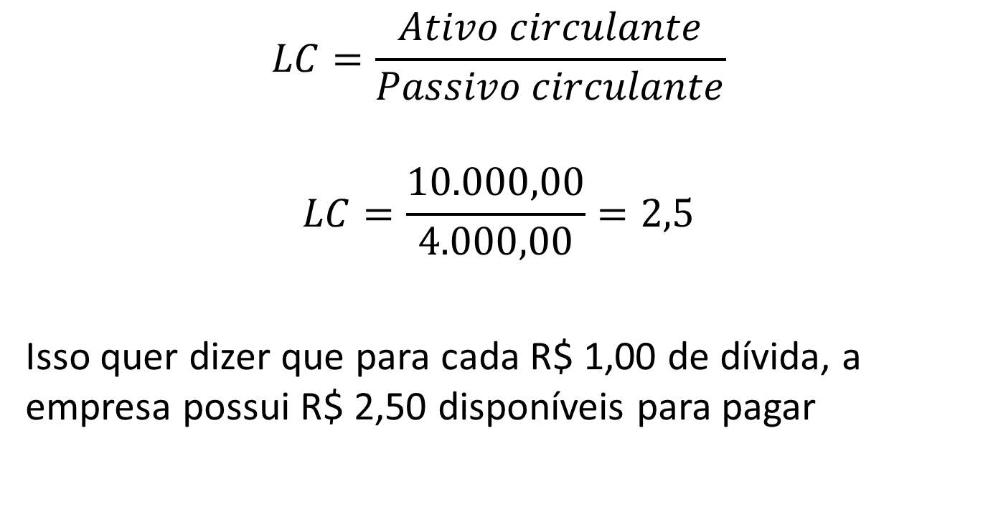
Índice de Liquidez corrente
$$LC=\frac{Ativo circulante}{Passivo circulante}$$
$$LC=\frac{10.000,00}{4.000,00}=2,5$$
Isso quer dizer que para cada R$ 1,00 de dívida, a empresa possui R$ 2,50 disponíveis para pagar

Slide 64
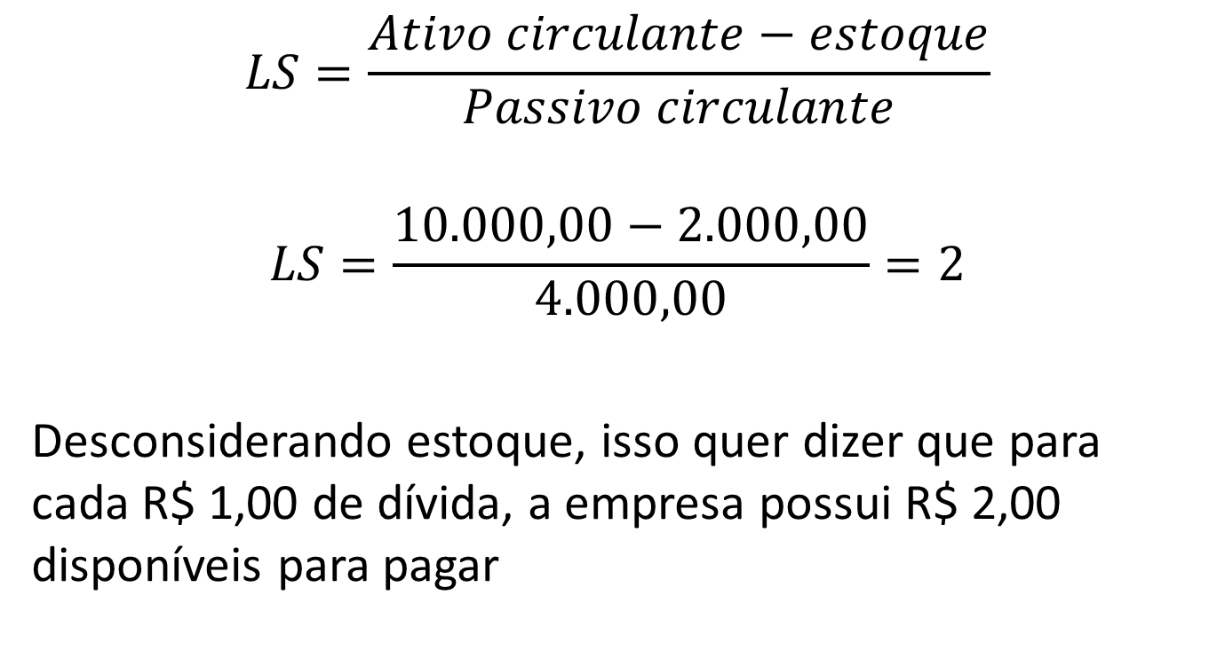
Índice de Liquidez Seca
$$LS=\frac{Ativo circulante−estoque}{Passivo circulante}$$
$$LS=\frac{10.000,00−2.000,00}{4.000,00}=2$$
Desconsiderando estoque, isso quer dizer que para cada R$ 1,00 de dívida, a empresa possui R$ 2,00 disponíveis para pagar

Slide 65
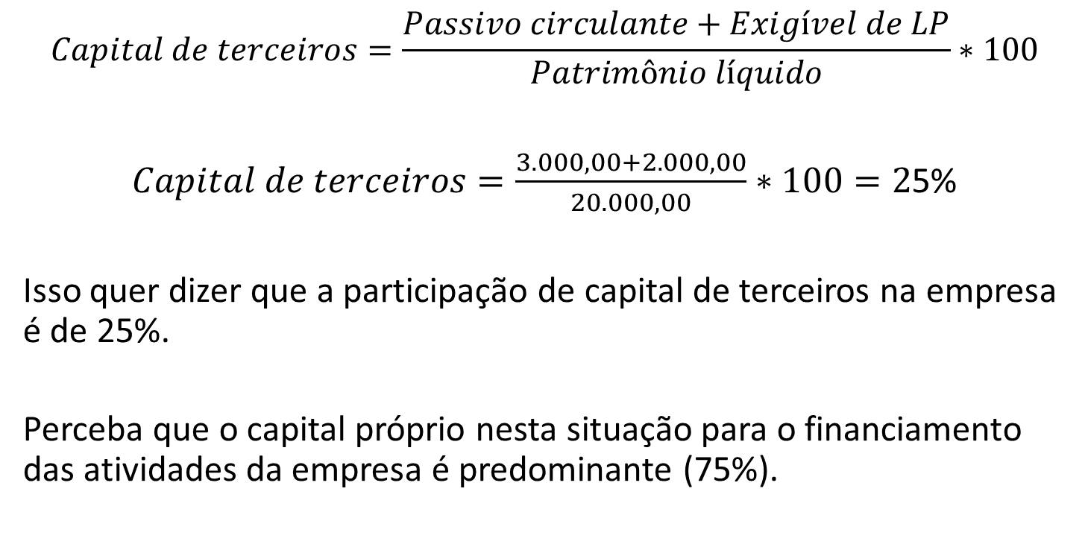
Índice – Participação de capital de 3º
$$Capital de terceiros=\frac{Passivo circulante+Exigível de LP}{Patrimônio líquido}∗100$$
$Capital de terceiros=\frac{3.000,00+2.000,00}{20.000,00}∗100=2$5%
Isso quer dizer que a participação de capital de terceiros na empresa é de 25%.
Perceba que o capital próprio nesta situação para o financiamento das atividades da empresa é predominante (75%).

Slide 66
Demonstração de resultado de exercício (DRE)
Resumo ordenado das receitas e despesas da empresa em um período (12 meses), com objetivo de mostrar se empresa teve lucro ou prejuízo
Apurado de acordo com esquema:
Receita bruta
(-) Deduções
(=) Receita líquida
(-) Custos das mercadorias vendidas
(=) Lucro bruto
(-) Despesas operacionais
(=) Lucro operacional
(-) Despesas não operacionais
(+) Receitas não operacionais
(=) Lucro antes do Imposto de Renda (LAIR)
(-) Imposto de Renda
(=) Lucro líquido (LL)
Receita
(-) Despesa
(=) Lucro ou prejuízo

Slide 67
Demonstração do fluxo de caixa (DFC)
Indica todo dinheiro que entrou no caixa, bem como a forma que ele foi aplicado (saídas de caixa) em determinado período
DFC é dividido em 3 categorias
Atividades operacionais: relacionadas com a produção/venda de bens e serviços
Atividades de investimento: gastos de capital na compra e venda de ativos de longo prazo
Atividades de financiamento: relacionadas com credores e investidores da empresa.

Slide 68
Demonstração do valor adicionado (DVA)
Tem objetivo de demonstrar o valor da riqueza gerada pela empresa, ou seja, o quanto de valor foi adicionado aos insumos produtivos
Descrição | 2010 | 2009
1. Receitas 2. Insumos adquiridos de terceiros (inclui os valores dos impostos: icms, ipi, pis e cofins) 3. Valor adicionado bruto (1-2) 4. Depreciação, amortização e exaustão 5. Valor adicionado líquido produzido pela entidade (3 - 4) 6. Valor adicionado recebido em transferência 7. Valor adicionado total a distribuir (5+6)
8. Distribuição do valor adicionado | 800,00 | 500,00
8.1 Pessoal 8.2 Impostos, taxas e contribuições 8.3 Remuneração de capital de terceiros 8.4 Remuneração de capital próprio | 400,00 200,00 150,00 50,00 | 250,00 100,00 100,00 50,00

Slide 69
Atividade
Contas Caixa Estoque Contas a pagar Impostos a pagar Lucros acumulados Capital social Banco c/c Contas a receber no LP | Valores 500,00 500,00 500,00 300,00 200,00 1.000,00 500,00 500,00
Com base nos valores apresentados na tabela ao lado, pede-se para:
Montar o balanço patrimonial da empresa
Calcular os índices de Liquidez Corrente e Seca da empresa

Slide 70
Atividade - resolução
Balanço patrimonial
Ativo |  | Passivo e PL
Caixa | 500,00 | Contas a pagar | 500,00
Banco c/c | 500,00 | Impostos a pagar | 300,00
Estoques | 500,00
Contas a receber LP | 500,00 | PL
 |  | Capital social | 1.000,00
 |  | Lucros acumulados | 200,00
Total | 2.000,00 | Total | 2.000,00
$$LC=\frac{1.500}{800}=1,875$$
$$LS=\frac{1.500−500}{800}=1,25$$

